Slide 1






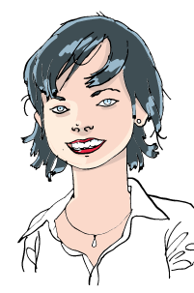

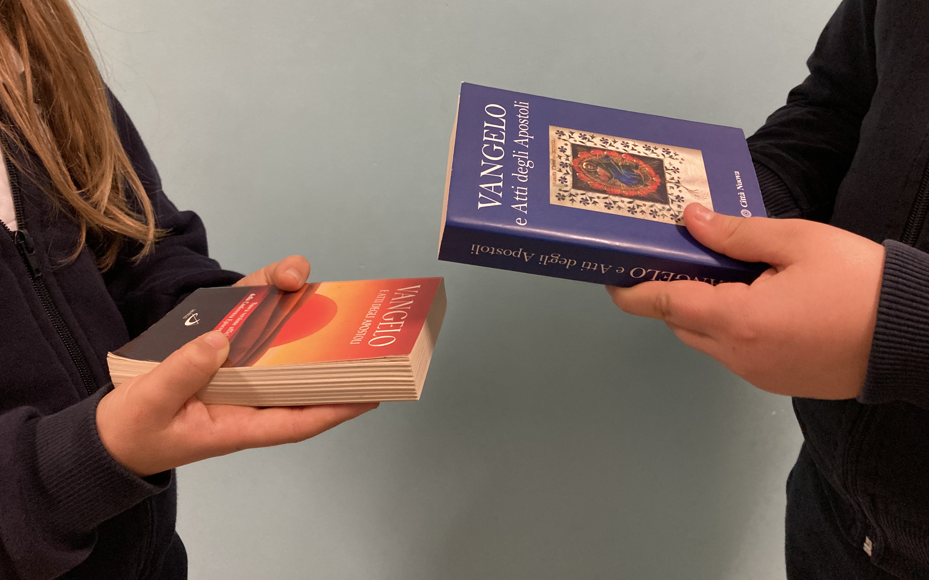

3
Chétiens du vingt et unième siècle, nous sommes appelés à “eTRE LUMIERE”, Nous pouvons cependant nous sentir inadaptés, conditionnés par nos limites ou bien dépassés par les circonstances extérieures.
VIE de la PAROLE
L’ANNONCE DE L’EVANGILE
“Comportez-vous comme des fils de la lumière”
En cherchant à vivre la Parole, ma manière de voir les choses a complétement changé, je cherche à voir le coté positif de tout ce qui survient.
A l’école est arrivée une chose qui m’a remplie de joie. La professeure en mathématiques nous a rendu les résultats de nos devoirs. J’avais reçu un 7 et j’en étais très satisfaite car je n’avais jamais eu une note si haute dans cette matière!
(Ef 5,8-9).
Comment en prendre le chemin dans l’espérance, malgé les peurs qui parfois peuvent nous dominer?
«La sainteté survient lorsqu’on vit l’Evangile.
La manière de l’annoncer ne sera pas seulement faite de paroles d’encouragements,
mais par le livre lui-même.
C’est le cadeau lui-même que je voulais vous faire.
L’Evangile a été et restera le livre qui renouvèle chacun et chacune, ainsi que la société elle-même.
Il faut s’en nourrir dès votre jeunesse pour se sanctifier et changer le monde. Avec ce souhait que vous viviez tellement bien l’Evangile, que toute personne qui vous voit puisse dire:
“Voici un autre petit Jésus qui se fait voir sur cette terre”»¹.
Il s’agit de prendre le chemin de la connaissance toujours plus grande de Dieu, celle de sa volonté d’amour: c’est un RECOMMENCER JOUR APRES JOUR.
L’apôtre Paul nous invite à vivre dans le quotidien, avec cet appel que nous avons reçu de Dieu : D’ETRE “imitatEURS DU PERE” comMe SES “fiLS TRES CHERS”: saINTS et RICHES EN MIDERICORDE.
Mais, revoyant le devoir, je me suis rendu compte que la professeure ne s’avait pas vu une erreur qui aurait du faire baisser d’un point ma note finale.
A peine je m’en suis aperçu, je l’ai signalé à la professeure et, le fait de le lui dire m’avait rendu encore plus contente. Tous mes camarades ne comprenaient pas bien ma réaction et le sens que je lui donnais. De fait, pour moi, la note finale avait un rapport avec mon oui donné à la vérité et à l’amour.
Qu’est ce donc qui nous donne la vrai joie?
PAROLE de VIE
C‘est la Parole de Dieu vécue qui nous illumine et nous rend capables de TEMOIGNER ... la
BONTE, la JUSTICE et
la VERITE, en cette humanité perdue.
A ce moment-là je m’étais sentie libre et réalisée, en tant que chrétienne à part entière. Une de mes compagnes de la classe a proposé à la professeure de baisser ma note d’un demi point mais celle-ci a décidé de me laisser les 7 points, pour le fait d’avoir été correcte et juste.
“LE FRUIT
De lA luMIERE consiste EN
bontE, JUSTICE
eT veritE”
En s’engageant ce mois-ci, de manère nouvelle et ensemble à vivre les Paroles de l’Evangile, nous nous changeons nous-mêmes et l’annonçons autour de nous
¹⁾ La consegna de Vangelo - C. Lubich,
Aux Gen 3, Città Nuova, Roma
T’es-tu jamais demandé :
“Ce qu’aurait fait Jésus à ma place ?”
Cela a été pour moi la réponse à mon geste, et qui m’a permis de me considérer comme étant la fille la plus heureuse du monde !
centrogen3.rpu@focolare.org

